Slide 1
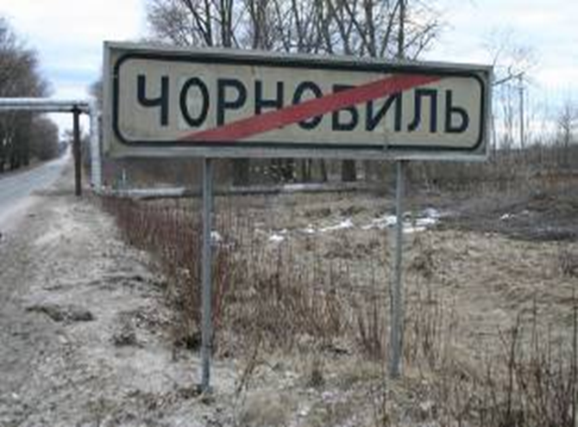
Классный час антропогенные трагедии века-Чернобыль
Классный руководитель
11 «А» класса
Уфимцева Е.Н.

Slide 2
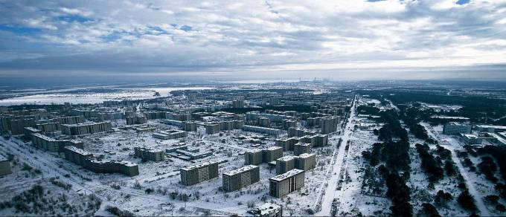
"Третий Ангел вострубил, и упала с неба большая звезда, горящая подобно светильнику, и пала она на третью часть рек и на источники вод. Имя сей звезде "полынь"; и третья часть вод сделалась полынью, и многие из людей умерли от вод, потому что они стали горьки".
Таковы строки из Откровения Иоанна Богослова -- "Апокалипсиса".
Не о Чернобыльской ли катастрофе сказано в пророчестве?
Ведь полынь по-украински -- чернобыль…

Slide 3
Чернобыльская АЭС

Slide 4
Чернобыльская атомная электростанция
Чернобыльская АЭС (ЧАЭС) расположена в восточной части большого географического региона, именуемого белорусско-украинским Полесьем, на берегу реки Припяти, впадающей в Днепр, в 18 км от районного центра - г. Чернобыль. Местность здесь отличается относительно плоским рельефом. Работы по сооружению станции были начаты в 1970 году.
Для белорусско-украинского Полесья характерная сравнительно невысокая плотность населения - примерно 70 человек на квадратный километр. До аварии на ЧАЭС общая численность населения в 30-ти километровой зоне вокруг станции составляла около 100 тысяч человек.
Строительство Чернобыльской АЭС велось очередями. Каждая из них включала 2 энергоблока, имевшие общие системы спецводоочистки и вспомогательные сооружения на площадке. В их состав входят: хранилище жидких и твердых радиоактивных отходов, открытые распределительные устройства, газовое хозяйство, резервные дизель-генераторные электростанции, гидротехнические и иные сооружения. Источником технического водоснабжения первых четырех энергоблоков является наливной пруд-охладитель площадью 22 квадратных километра. Предусмотрены также отдельные насосные станции для 3-го и 4-го блоков. Имеется резервное электроснабжение от дизель-генераторов.

Slide 5
28 сентября 1977 года Чернобыльская АЭС дала стране первую электрическую энергию.
21 декабря 1978 года осуществлен пуск 2-го энергоблока.
3 декабря 1981 года осуществлен пуск 3-го блока электростанции.
31 декабря 1983 года дал первую электроэнергию
4-й энергоблок.
1 января 1986 года мощность четырех блоков станции составляла 4 миллиона киловатт, что соответствовало ее проектной мощности.
Notes:
5

Slide 6
На ЧАЭС были предус-мотрены защитные систе-мы на случай аварии. В случае разрыва труб конту-ра циркуляции теплоно-сителя, включалась систе-ма аварийного охлаждения реактора , подававшая воду из гидроемкостей.
Конструкторы и средства информации утверждали, что система аварийной защиты на ЧАЭС такова, что в состоянии автома-тически предотвратить серьезные последствия аварий.
Топливом служит двуокись урана. В исходном для на-чала процесса состоянии каждая ее тонна содержит примерно 20 кг ядерного горючего - урана-235. Стационарная загрузка двуокиси урана в один реактор составляет 180 тонн
Notes:
6

Slide 7
Так что же произошло на Чернобыльской АЭС ?

Slide 8
Основные причины аварии
25 апреля 1986 года на 4-м энерго-блоке ЧАЭС планировалось остано-вить реактор на планово-предупре-дительный ремонт.
Но перед заглушением ядерной установки руководство ЧАЭС планировало провести некоторые эксперименты.
Суть этого эксперимента заклю-чалась в моделировании ситуации, когда турбогенератор может остать-ся без своей движущей силы, то есть без подачи пара.
Для этого был разработан специ-альный режим, в соответствии с которым при отключении пара гене-ратор какое-то время продолжал вырабатывать электроэнергию, не-обходимую для собственных нужд, в частности для питания главных циркуляционных насосов.

Slide 9
Чернобыль 2009
Эксперимент выполнялся без учета ряда предосторожностей. Действия персонала, осуществлявшего тестирование, не скоординировали с работниками, отвечавшими за ядерную безопасность.
Для тестирования требовалось понизить мощность реактора, чего не произошло. Реактор стал нестабильным. Внезапное при-бавление теплоты привело к взрыву, разрушившему реактор-ное ядро.
Тремя секундами позже прои-зошел ещё один взрыв. Взрывы разрушили крышу реактора, и 8 из 140 тонн радиоактивного топлива вырвалось наружу.

Slide 10
Наибольшую опасность, связанную с аварией представляло то, что, раз-рушение реакторной зоны вызвало выброс в атмосферу и на территорию ЧАЭС большого количества радиоактивных деталей, графита, ядерного топлива.
27 апреля 1986 года высота загрязненной радионук-лидами воздушной струи, выходящая из поврежденного энергоблока, превышала 1200 метров, уровень радиации в ней на удалении 5-10 км от места аварии составляли 1000 миллирентген в час.
Выброс радиоактивности в основном завершился к 6 мая 1986г.

Slide 11
Чернобыль
… Заросли огороды Библейской полынью. И погасли на реках костры… Тихо перекликаются села «Болит голова и тошнит». Тихо в лесах и полях, Тихо на плесе пустом…

Slide 12
В первые часы после аварии часть лиц, работавших на наиболее опасных участках, получили большие дозы облучения, а также ожоги при участии в тушении пожара.
К 6 часам утра 26 апреля было госпитализировано 108 человек, а в течение дня 237 человек, те у кого развитие острой лучевой болезни прогнозировалось с наи-большей вероятностью были срочно госпитализированы в Киев и Москву.
Общее число людей погибших вследствие аварии на Чернобыльской АЭС от ожогов и острой лучевой болезни на 1 января 1988 года составило 100 человек.

Slide 13
Онкологические заболевания
Щитовидная железа — один из органов, наиболее под-верженных риску возник-новения рака в результате радиоактивного загрязнения, потому что она накапливает иод-131; особенно высок риск для детей.
В 1990—1998 годах было зарегистрировано более 4000 случаев заболевания раком щитовидной железы среди тех, кому в момент аварии было менее 18 лет.
Эксперты считают, что количество заболеваний раком щитовидной железы будет расти ещё в течение многих лет.

Slide 14
Страшные последствия…
Симптомы радиационного заражения: сухость во рту, першение в горле, онемение губ, языка, повреждение всех внутренних органов.
Последствия: смерть практически неизбежна.

Slide 15
Наследственные болезни
Увеличение числа врож-дённых патологий в различ-ных районах Белоруссии между 1986 и 1994 годами.
В январе 1987 года было зарегистрировано необычно большое число случаев синдрома Дауна.
Детская смертность очень высока во всех трёх странах, пострадавших от чернобыльской аварии.

Slide 16
ГРИНПИС И МЕЖДУНАРОДНАЯ ОРГАНИЗАЦИЯ «ВРАЧИ ПРОТИВ ЯДЕРНОЙ ВОЙНЫ» УТВЕРЖДАЮТ,ЧТО В РЕЗУЛЬТАТЕ АВАРИИ ТОЛЬКО СРЕДИ ЛИКВИДАТОРОВ УМЕРЛИ ДЕСЯТКИ ТЫСЯЧ ЧЕЛОВЕК, В ЕВРОПЕ ЗАФИКСИРОВАНО 10 000 СЛУЧАЕВ УРОДСТВ У НОВОРОЖДЁННЫХ, 10 000 СЛУЧАЕВ РАКА ЩИТОВИДНОЙ ЖЕЛЕЗЫ И ОЖИДАЕТСЯ ЕЩЁ 50 000.

Slide 17
Ликвидация последствий аварии
Авария на Чернобыльской АЭС породила целый комплекс проблем. Прежде всего необходимо было выяснить: не возникнет ли вследствии расплавления и стекания ядерного топлива цепная реакция? Важно было организовать крупномасштабную радиометрическую разведку, причем не только в районе АЭС, но и на обширных территориях вокруг нее. Предстояло обеспечить безопасность находившихся еще в работе 1-го и 2-го энергоблоков. Таким образом были определены следующие основные направления на начальный период ликвидации аварии:
оценка состояния энергоблоков ЧАЭС и радиационной обстановки на станции и прилегающей территории;
защита персонала станции и населения от возможных радиационных поражений;
локализация аварии и уменьшение радиационного воздействия на население и окружающую среду.
К вечеру 26 апреля были приняты необходимые решения, началась подготовка к эвакуации города Припяти. 27 апреля в 1 ночи были остановлены реакторы первого и второго энергоблоков. Начались работы по ликвидации последствий аварии.

Slide 18
Дальнейшая судьба станции
После аварии на 4-м энергоблоке работа электростанции была приостановлена из-за опасной радиационной обстановки. Однако уже в октябре 1986 года, после обшир-ных работ по дезактивации территории и постройки «саркофага», 1-й и 2-й энерго-блоки были вновь введены в строй; в декабре 1987 года возобновлена работа 3-го.
25 декабря 1995 года был подписан Меморандум о взаимопонимании между Правительством Украины и правительствами стран «большой семёрки» и Комиссией Европейского союза, согласно которому началась разработка программы полного закрытия станции к 2000 году. Решение об окончательной остановке энергоблока № 1 принято 30 ноября 1996 г., энергоблока № 2 — 15 марта 1999 г.
29 марта 2000 г. принято постановление Кабинета Министров Украины № 598 «О досрочном прекращении эксплуатации энергоблока № 3 и окончательном закрытии Чернобыльской АЭС». 15 декабря 2000 года в 13 часов 17 минут по приказу Президента Украины навсегда остановлен реактор энергоблока № 3 Чернобыльской АЭС. Станция прекратила генерацию электроэнергии.
Саркофаг, возведённый над четвёртым, взорвавшимся, энергоблоком постепенно разрушается. Опасность, в случае его обрушения, в основном определяется тем, как много радиоактивных веществ находится внутри него. По официальным данным, эта цифра достигает 95 % от того количества, которое было на момент аварии. Если эта оценка верна, то разрушение укрытия может привести к очень большим выбросам.
В марте 2004 года Европейский банк реконструкции и развития объявил тендер на проектирование, строительство и ввод в эксплуатацию нового саркофага для ЧАЭС. Победителем тендера в августе 2007 года была признана компания NOVARKA, совместное предприятие французских компаний Vinci Construction Grands Projets и BOUYGUES.

Slide 19
Город Припять

Slide 20
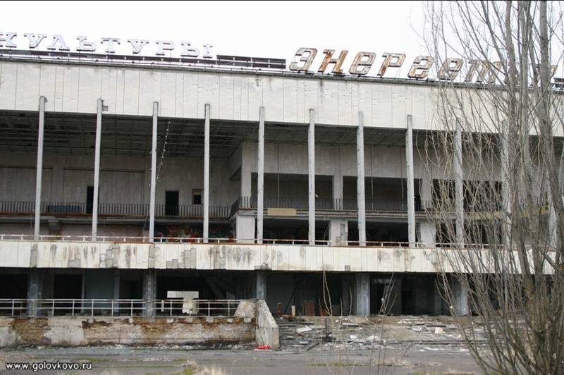

Slide 21
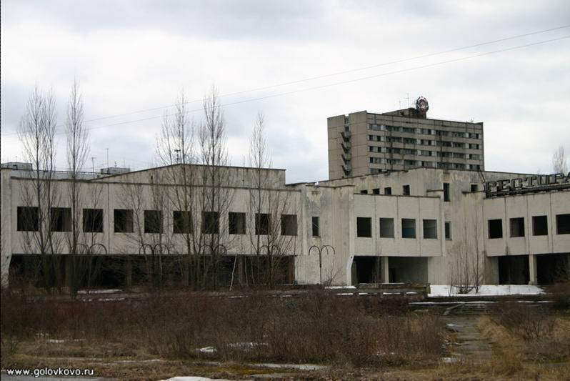

Slide 22
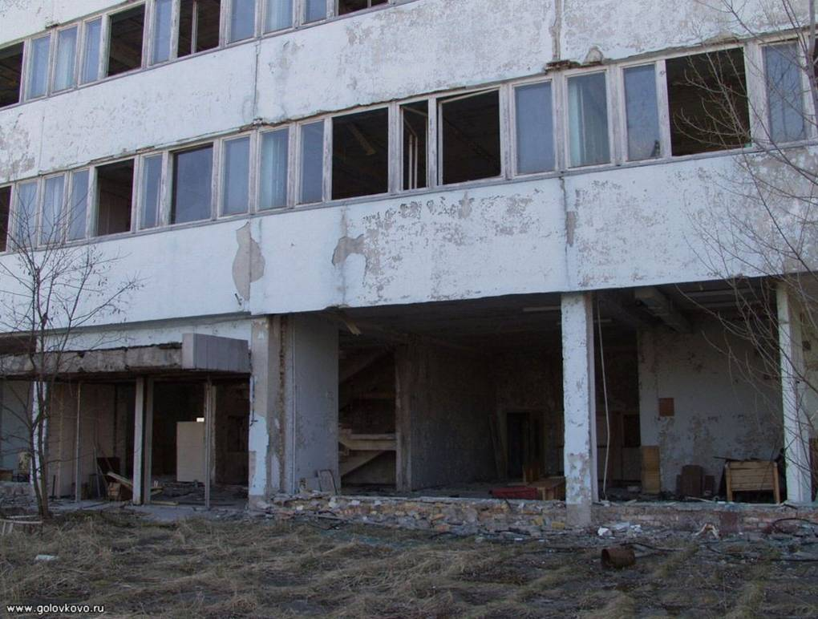

Slide 23
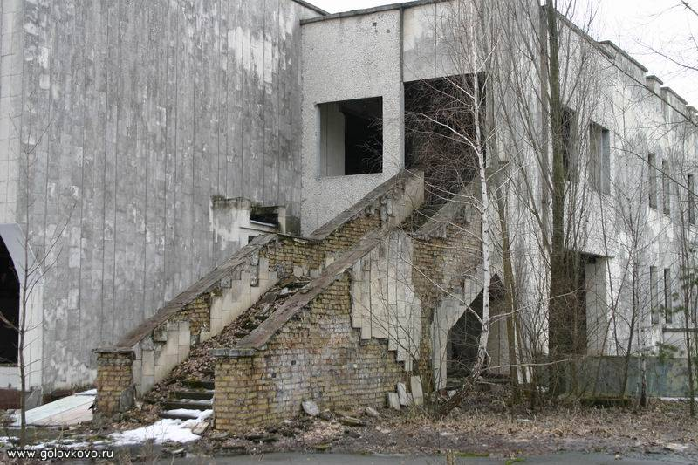

Slide 24
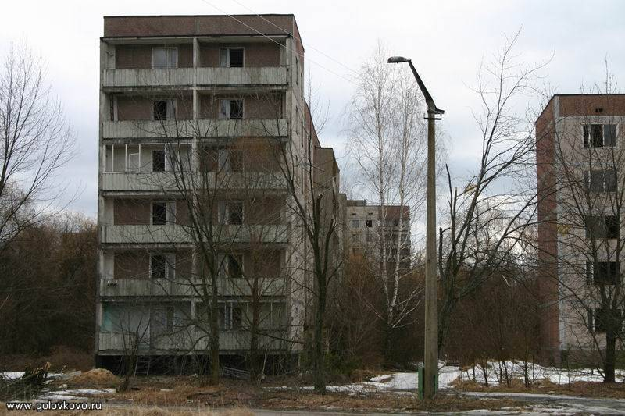

Slide 25
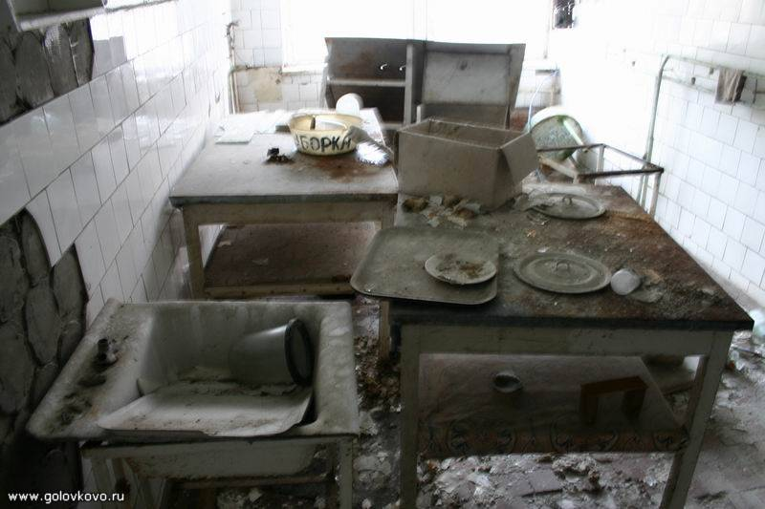

Slide 26
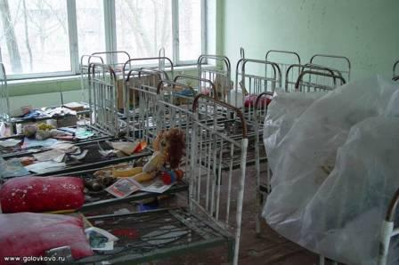

Slide 27
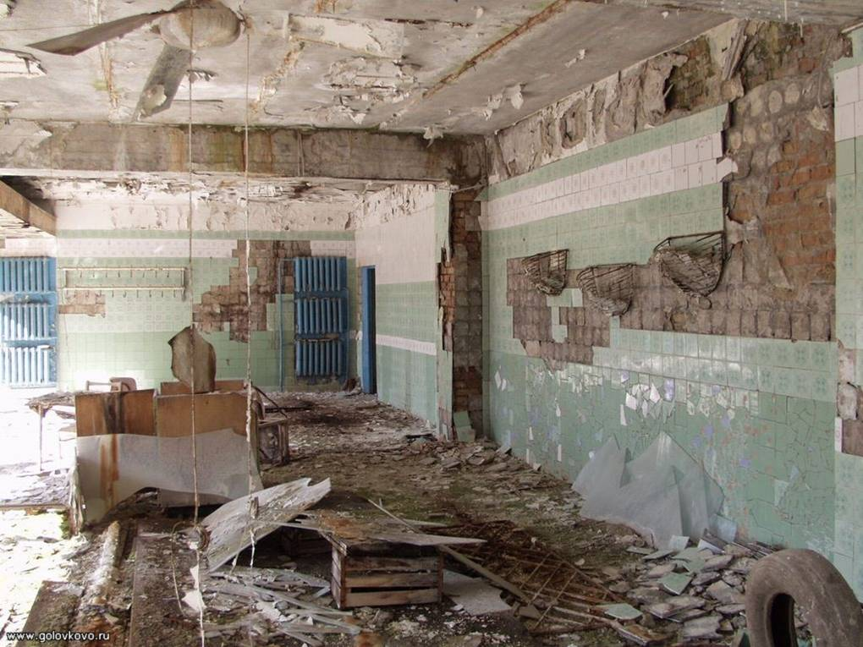

Slide 28
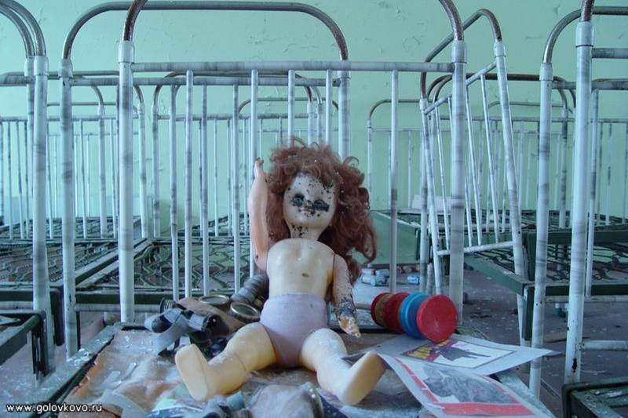

Slide 29
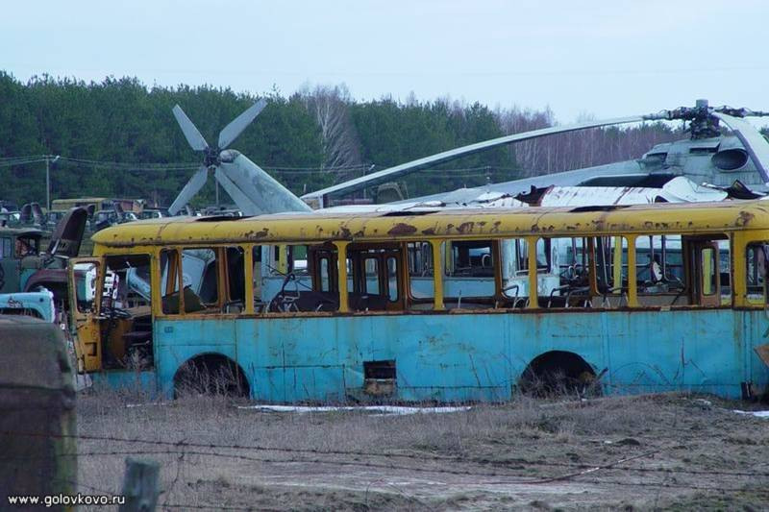

Slide 30
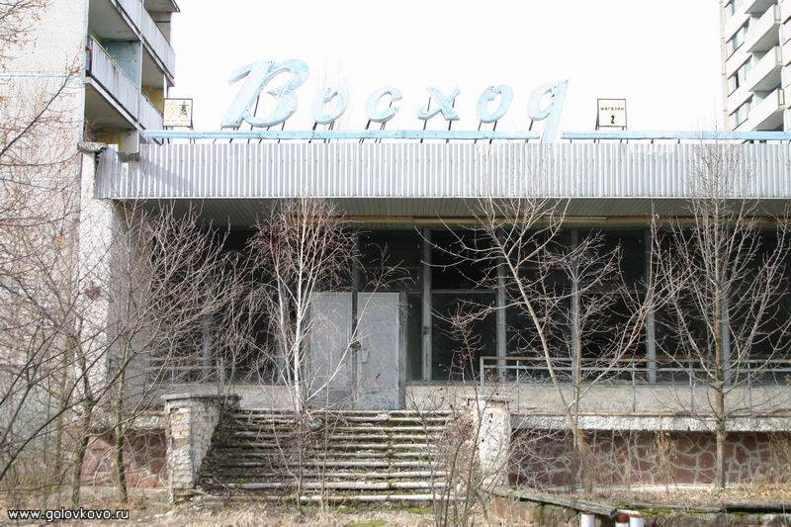

Slide 31
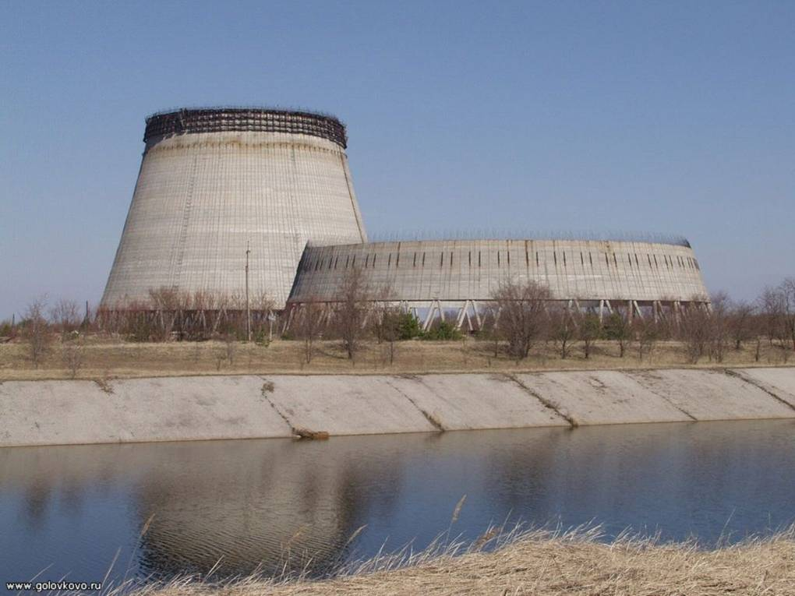

Slide 32
